Slide 1
Nêu kết luận về đồ thị hàm số bậc nhất.
Đồ thị của hàm số y = ax + b (a ≠ 0) là một đường thẳng:
- Cắt trục tung tại điểm có tung độ bằng b;
- Song song với đường thẳng y = ax, nếu b ≠ 0 ; trùng với đường thẳng y = ax, nếu b = 0.

Slide 2
Tiết 22: Đường thẳng song song và đường thẳng cắt nhau

Slide 3
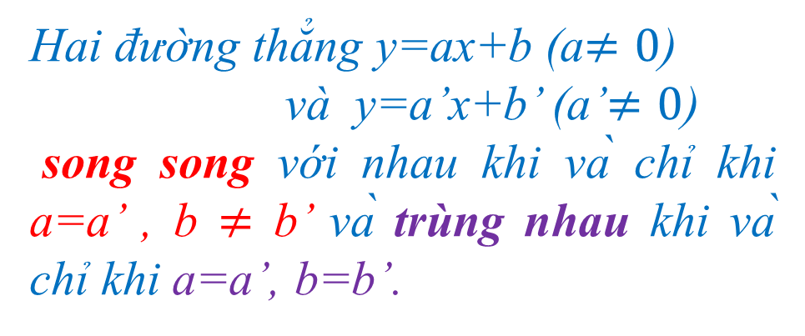
y
I. ĐƯỜNG THẲNG SONG SONG
a) Vẽ đồ thị của các hàm số sau trên cùng một mặt phẳng tọa độ:
y = 2x + 3 ; y = 2x – 2 .
?1
y = 2x + 3
y = 2x
b) Giải thích vì sao hai đường thẳng y = 2x + 3 ; y = 2x – 2 song song với nhau?
3
y = 2x - 2
-1,5
KẾT LUẬN:
O
1
x
Hai đường thẳng y=ax+b (a$≠0$)
và y=a’x+b’ (a’$≠0$)
song song với nhau khi và chỉ khi a=a’ , b $≠$ b’ và trùng nhau khi và chỉ khi a=a’, b=b’.
-2

Slide 4
Bµi tËp 1:
Đường thẳngsong song với đường thẳng y = - 0,5x +2 là :
A
y = 0, 5 x + 2
Rất tiếc bạn sai rồi
B
Chúc mừng bạn đã đúng
y = 1- 0,5x
C
Rất tiếc bạn sai rồi
y = 2- 0,5x
y = x +2
D
Rất tiếc bạn sai rồi

Slide 5
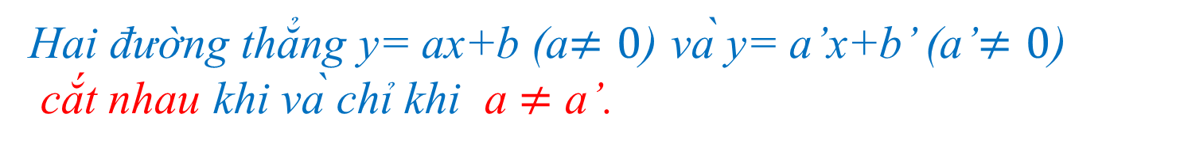
II. ĐƯỜNG THẲNG CẮT NHAU
Tìm các cặp đường thẳng cắt nhau trong các đường thẳng sau:
?2
y = 0,5x + 2 (d₁)
y = 0,5x – 1 (d₂)
y = 1,5x + 2 (d₃)
Trả lời.
(d₁) cắt (d₃) tại một điểm trên trục tung có tung độ bằng 2.
(d₂) cắt (d₃) .
KẾT LUẬN
Hai đường thẳng y= ax+b (a$≠0$) và y= a’x+b’ (a’$≠0$)
cắt nhau khi và chỉ khi a $≠$ a’.

Slide 6
Bài tập 2
Cho các đường thẳng:
(d1): y = – 3x + 1 (d3): y = 3x + 1
(d2): y = 2 – 3x (d4): y = 1 + 3x
Điền dấu “X” vào ô thích hợp:
a. | (d₁) // (d₂)
b. | (d₁) cắt (d₃) tại điểm có tung độ bằng 1
c. | (d₂) // (d₃)
d. | (d₃) trùng (d₄)
Nội dung
Đúng
Sai
X
X
X
X

Slide 7
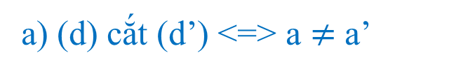
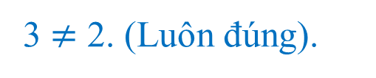
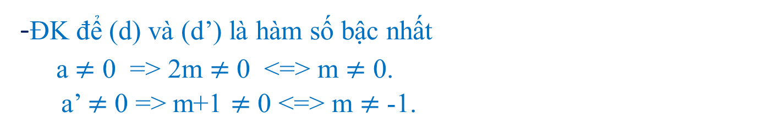
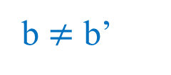
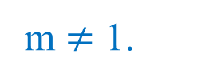
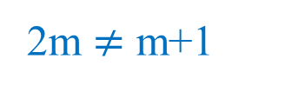
III. BÀI TOÁN ÁP DỤNG
Cho hai hàm số bậc nhất y = 2mx+3 (d) và y= (m+1)x+2 (d’).
Tìm giá trị của m để đồ thị của hai hàm số đã cho là:
a) Hai đường thẳng cắt nhau;
b) Hai đường thẳng song song với nhau.
Giải
y = 2mx + 3
y = (m+1)x + 2
-ĐK để (d) và (d’) là hàm số bậc nhất
a $≠$ 0 => 2m $≠$ 0 <=> m $≠$ 0.
a’ $≠$ 0 => m+1 $≠$ 0 <=> m $≠$ -1.
a) (d) cắt (d’) <=> a $≠$ a’
Hay:
2m $≠$ m+1
<=>
m $≠$ 1.
* Kết hợp với ĐK Vậy: (d) cắt (d’) <=> m $≠$ 0 và m $≠±1$.
a=a’
2m = m+1
<=>
m = 1(TMĐK)
b) (d) // (d’)
<=>
<=>
b $≠$ b’
3 $≠$ 2. (Luôn đúng).
*Kết hợp với ĐK, Vậy: (d) // (d’) <=> m = 1.

Slide 8
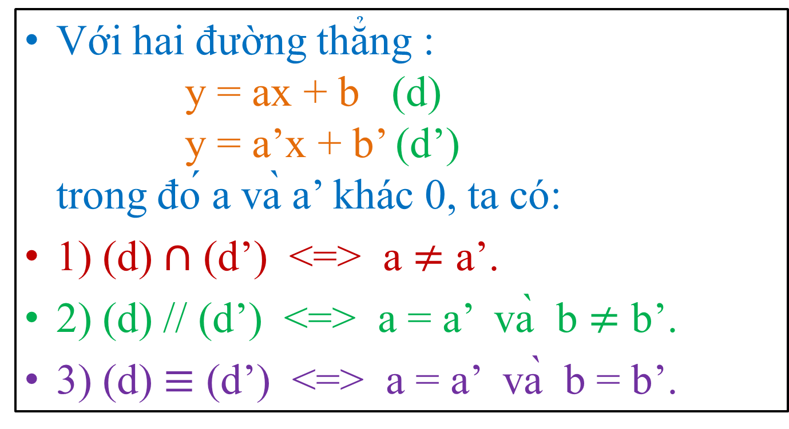
KẾT LUẬN
Với hai đường thẳng :
y = ax + b (d)
y = a’x + b’ (d’)
trong đó a và a’ khác 0, ta có:
1) (d) $∩$ (d’) <=> a $≠$ a’.
2) (d) // (d’) <=> a = a’ và b $≠$ b’.
3) (d) $≡$ (d’) <=> a = a’ và b = b’.

Slide 9
Bài tập 1(20/SGK)
Hãy chỉ ra ba cặp đường thẳng cắt nhau và các cặp
đường thẳng song song với nhau trong số các
đường thẳng sau:
y = 1,5x+2 (d₁); y = x+ 2 (d₂); y = 0,5x - 3 (d₃)
y = x - 3 (d₄); y = 1,5x - 1 (d₅); y = 0,5x + 3 (d₆)
Giải
Ba cặp đường thẳng cắt nhau là
(d₁) và (d₄); (d₁) và (d₅); (d₅) và (d₆);
Các cặp đường thẳng song song là
(d₁) và (d₅); (d₂) và (d₄); (d₃) và (d₆);

Slide 10
CÔNG VIỆC Ở NHÀ
HỌC THUỘC CÁC KẾT LUẬN.
XEM VÀ LÀM LẠI CÁC BÀI TẬP ĐÃ HỌC.
LÀM CÁC BÀI TẬP:

